Slide 1
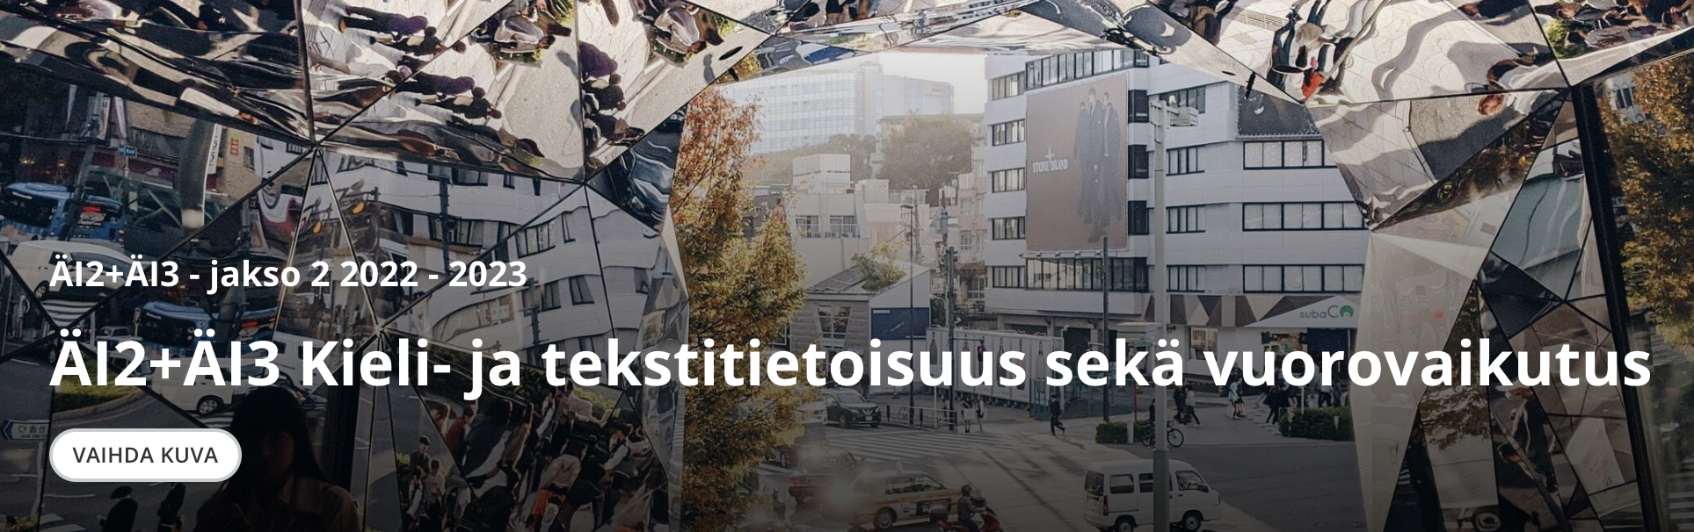

ÄI2&ÄI3-kurssin ja Studeon materiaalin esittelyä
lv 2025-2026

Slide 2
Kurssin tavoitteet ja opittavat asiat
kehittää kielitietoisuutta:
kielen tehtävät, kieli yhteisöissä, kielipolitiikka, monikielisyys…
kehittää tekstitietoisuutta
tekstilajit
kerrata ja ehkä myös oppia lisää kielioppia
arvioida itseä viestijänä
oppia vuorovaikutuksesta, erityisesti ryhmäviestinnästä
vuorovaikutustilanteiden analyysi
YO-kokeiden kannalta LUKUTAIDON VASTAUS

Slide 3
Kurssin suoritus
Opintojakson aikana opiskellaan sisällysluettelossa olevat luvut joko tunnilla tai itsenäisesti.
Kurssin tehtävät ovat Studeossa.
Tehtäviä ei palauteta s-postilla, Wilmalla tms., ellei erikseen pyydetä.
Tehtävät ovat
yksilötehtäviä
paritehtäviä
pienryhmätehtäviä
Tavoite on tehdä mahdollisimman paljon tehtäviä tunnilla, mutta myös kotitehtäviä tulee.

Slide 4
Kurssin päättöarviointi
Kurssin päätteeksi tulee arvosana.
Arvosanaan vaikuttavat
tehtävien tekeminen ja edistymisprosentti
erikseen arvioitavat tehtävät
2–4 tehtävää
koe
Kokeessa on usein 2–4 eri osaa, joista kaikista tulee oma numero.

Slide 5
Edistymis-prosentti
Tehtävistä tulee pisteitä, joista lasketaan edistymisprosentti.
Prosentti näkyy Arviointi-sivulla.
Prosentti muutetaan numeroksi, joka vaikuttaa kurssin loppuarvosanaan:
42 % on numero 4+,
50 % on numero 5
60 % on numero 6 jne.
esim. jos tehtävien pisteissä on 78 % oikein, se on numero 8-.

Slide 6
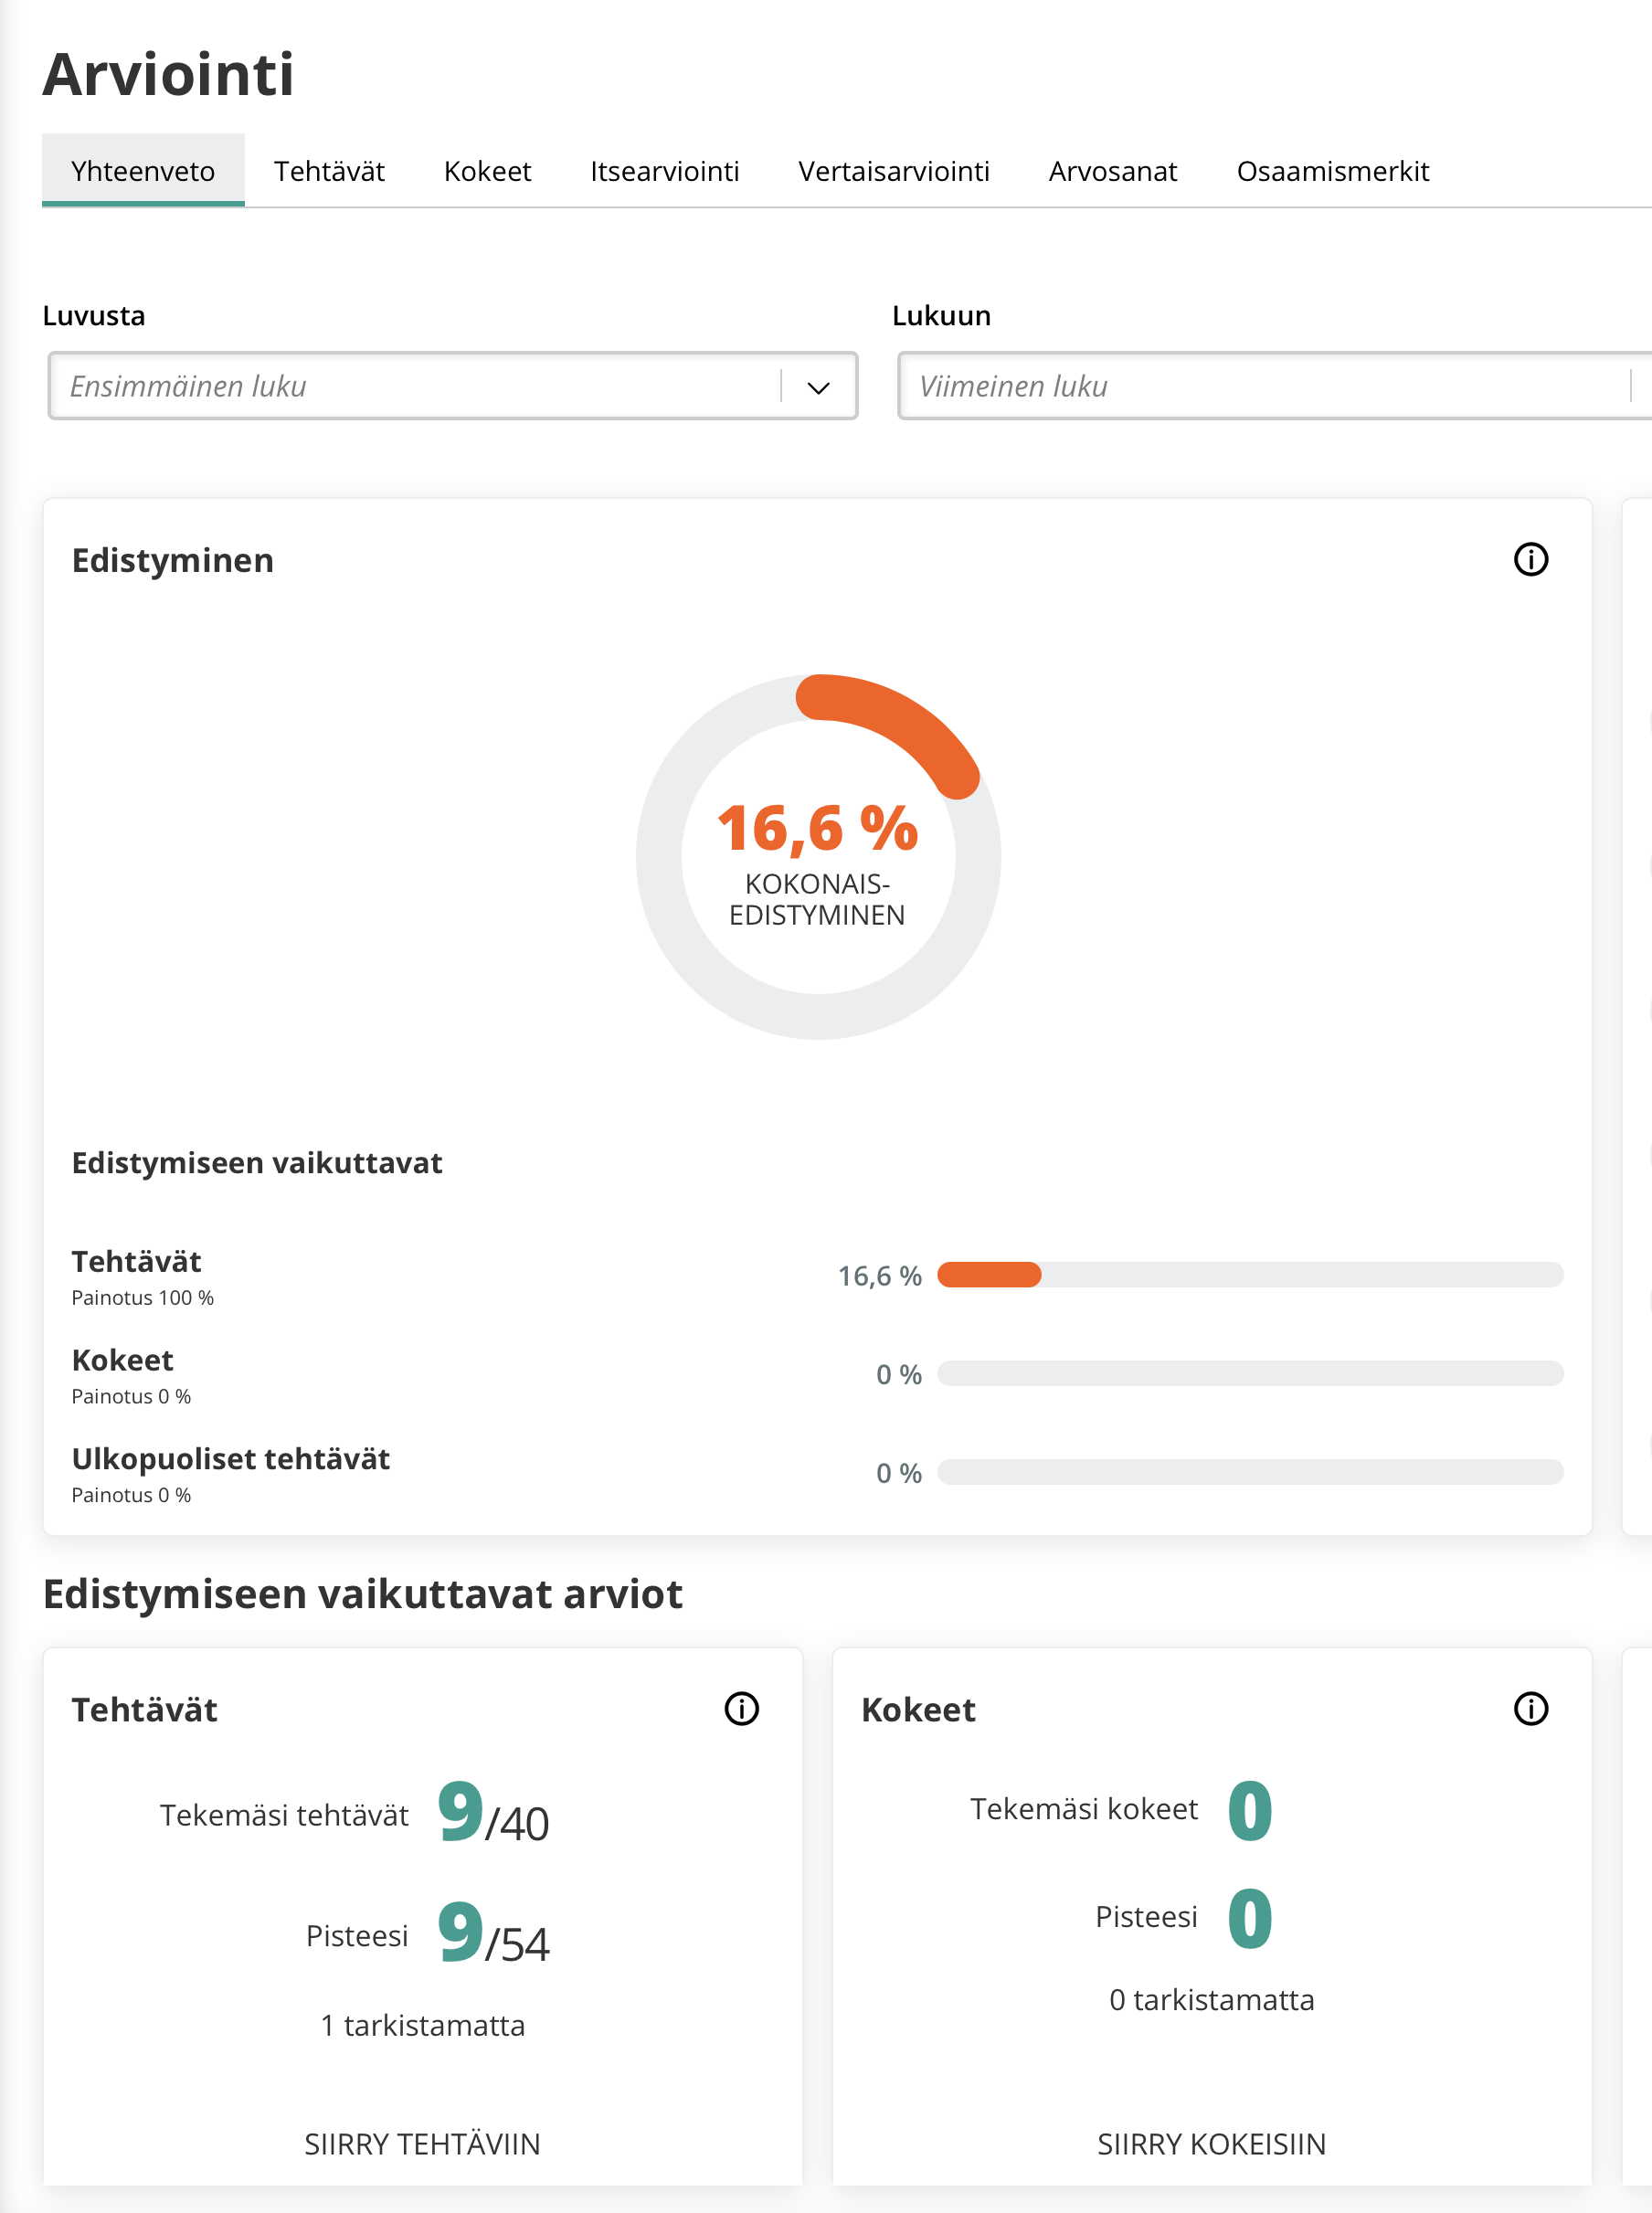




Arviointisivu

Slide 7
Erikseen arvioitavat tehtävät
Joka kurssissa on erikseen arvioitavia tehtäviä.
Niitä ovat
kirjatehtävät
lukutaidon tehtävät
kirjoitustaidon tehtävät
Näistä tehtävistä tulee 1 piste Studeoon, kun ne on tehty, ja erikseen arvosanaan vaikuttavat pisteet YTL:n arviointikriteerien mukaan.

Slide 8
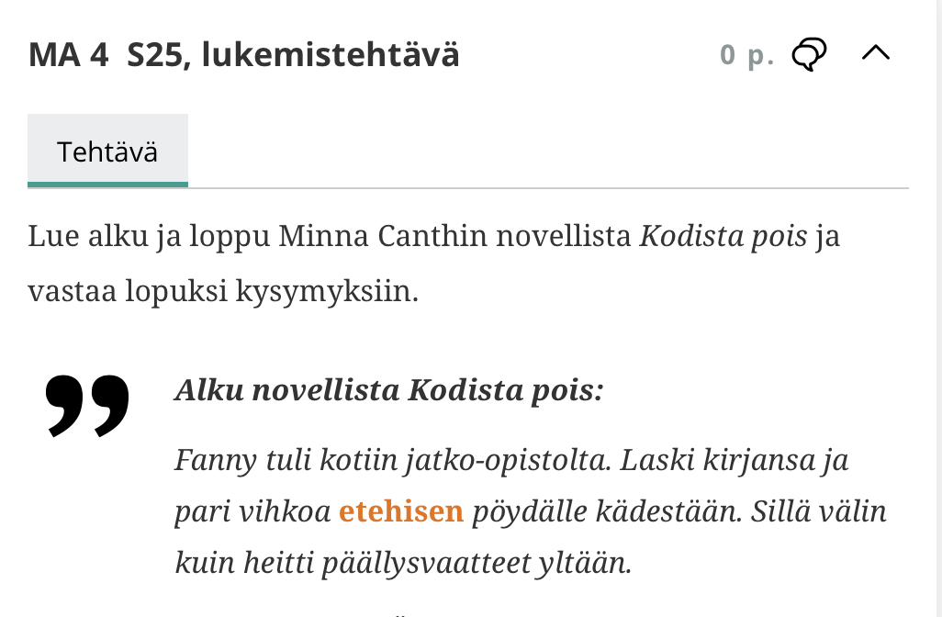
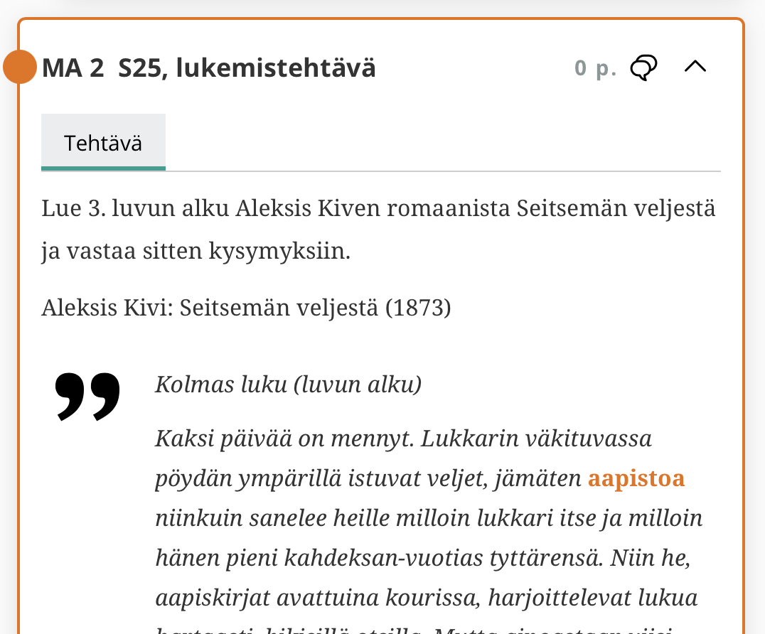
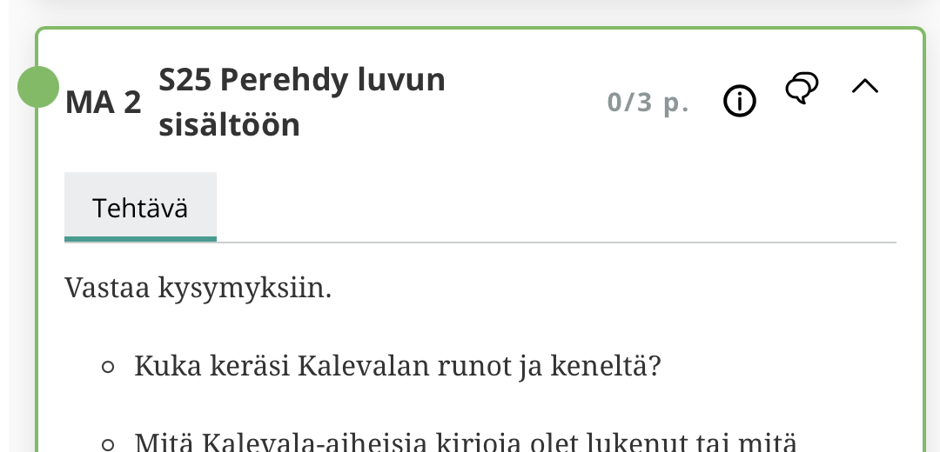
Tehtävät
Oppimateriaalin tehtävissä ei aluksi ole reunusta.
Kun tehtävä merkitään kurssin tehtäväksi,
sen reunus muuttuu oranssiksi.
Kun olet tehnyt tehtävän,
se muuttuu vihreäksi.

Slide 9
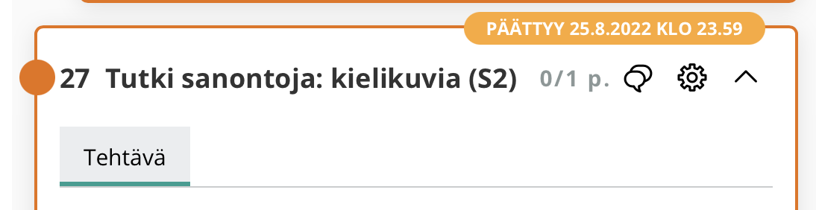

Viimeinen palautuspäivä
Tehtävissä voi olla dead line eli viimeinen palautuspäivä.
Dead line näkyy oranssin tehtävän yläreunassa.
HUOMAA: Tehtävä menee kiinni ilmoitettuna aikana eikä sitä voi sen jälkeen palauttaa.

Slide 10
Tehtävien arviointi
Osan tehtävistä, esim. käsite- ja kielioppitehtävät, tarkistaa automaatti.
Jos esim. sana on oikea, mutta se on kirjoitettu väärin, automaatti pitää sitä virheenä. < Näiden tehtävien pisteet näkyvät tehtävissä ja arviointi-välilehdellä.
Osan tehtävistä, esim. lyhyet ja pitkät kirjoitettavat vastaukset, tarkistaa opettaja. Pisteitä tulee siitä,
että vastauksessa on kaikki asiat, joita kysytään
että vastaus on kirjoitettu hyvällä yleiskielellä
että vastaus on riittävän pitkä.
< Näiden tehtävien pisteet näkyvät tehtävän kommentissa.

Slide 11
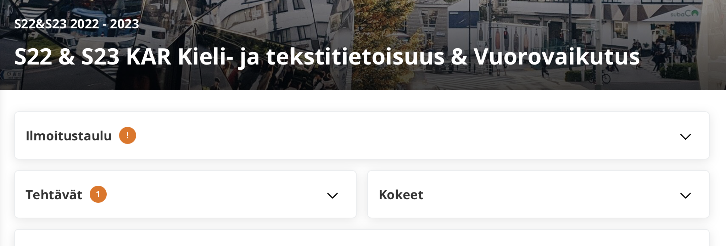
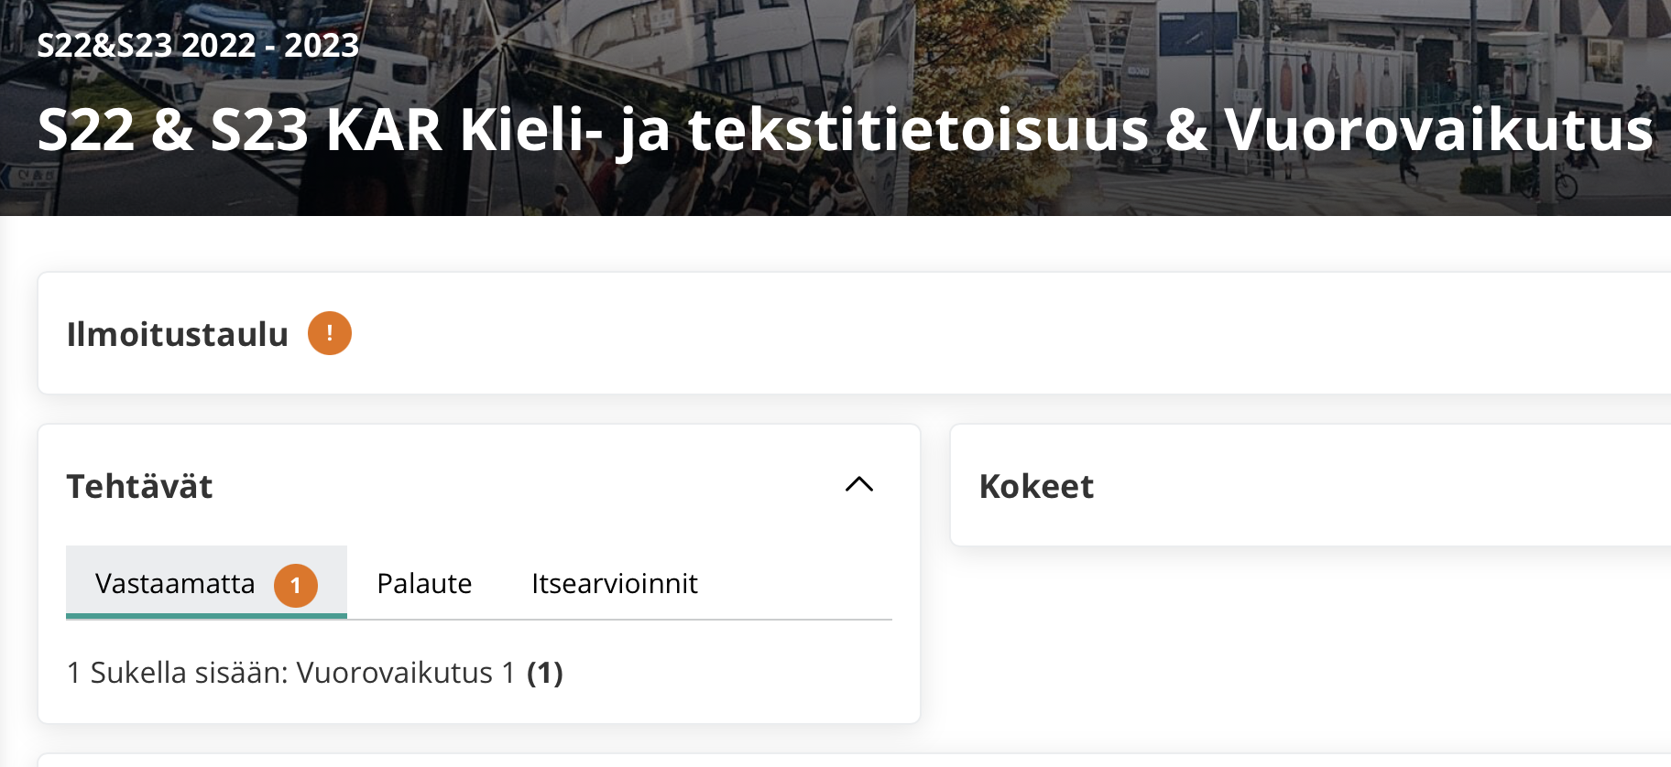



Uutta tietoa ilmoitustaululla & annetut tehtävät
Ilmoitustaulun alapuolella on Tehtävät, jossa näkyy, kuinka monta tehtävää sinulla on tekemättä.
Huomaa: Jos tehtävässä on johdanto, tämä linkki hyppää sen yli. Kun alat tehdä alatehtävää, esim. 3 a, tarkista, onko johdanto.
Jos tehtävää on kommentoitu, näet sen Palaute-kohdassa.

Slide 12
Kurssin kirjatehtävä
Luetaan yksi romaani TAI tietokirja, jossa käsitellään kieltä, vuorovaikutusta tai identiteettiä.
Kirjan voi lukea tai kuunnella.
Valitse kirja luvun 1 tehtävästä MA1.
Romaaneja identiteetistä
Tietokirjoja kielestä ja identiteetistä
Tietokirjoja itsensä kehittämisestä ja vuorovaikutuksesta
Ilmoita valintasi ja mainitse, onko se romaani vai tietokirja.
Kohdistan sitten sinulle tehtävän 7 tai MA2.

